Slide 1
BIERNOŚĆ ZABIJA
REAGUJ!
Partner kampanii:
Organizator kampanii:

Slide 2
Co piąty pasażer pojazdu sprawcy staje się ofiarą wypadku drogowego,
a co siódmy w takim wypadku ginie!*
* Pasażerowie-ofiary wypadków, którzy podróżowali w pojeździe sprawcy.
Dane SEWIK, zakres czasowy 01.01.2018r.-31.12.2018r.

Slide 3
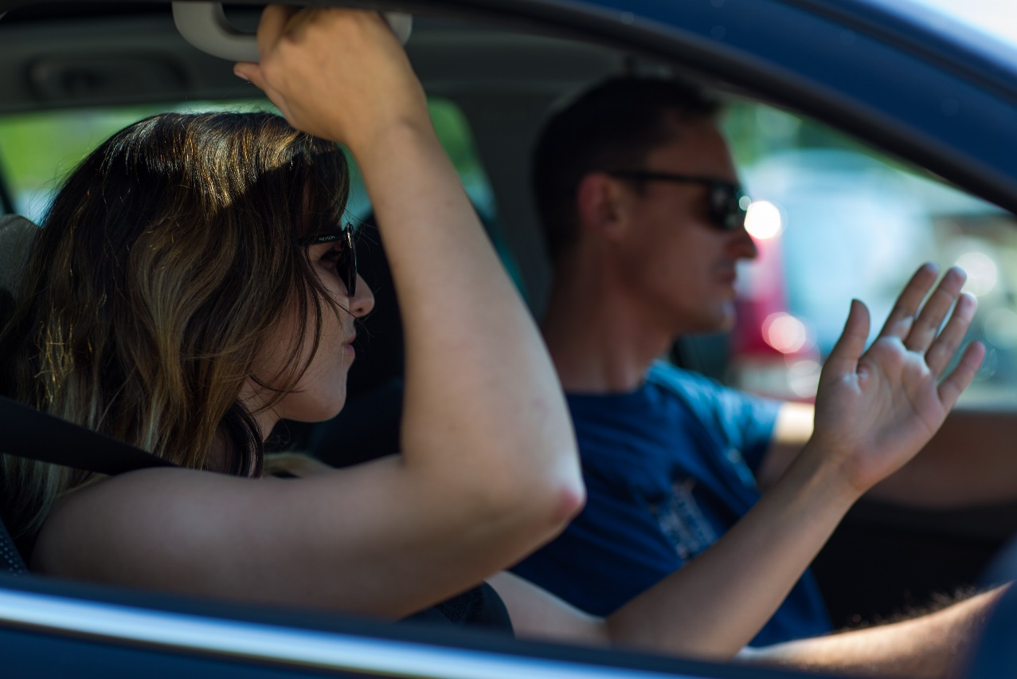
Czy pasażer ma wpływ na zachowanie kierowcy?

Slide 4
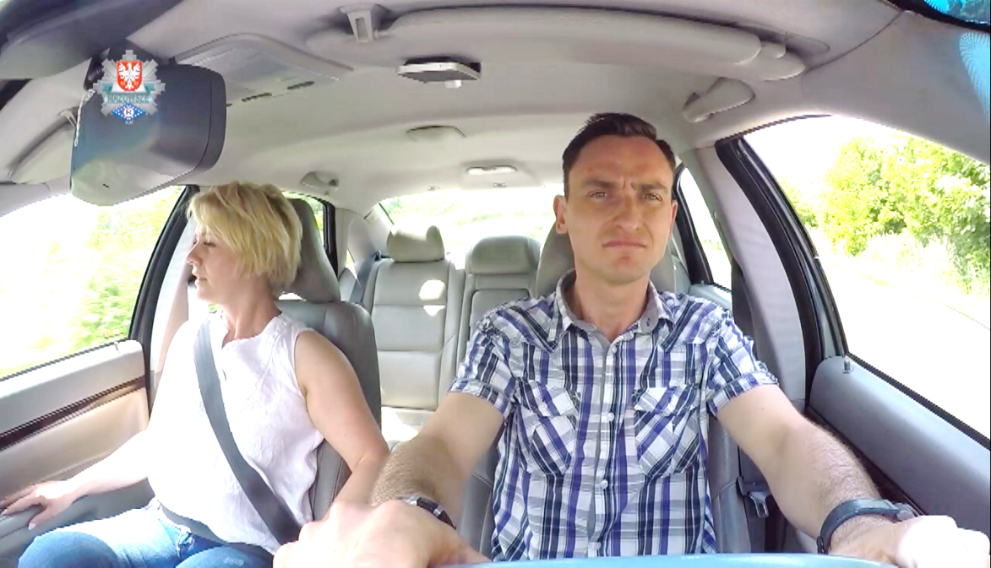
Komfort podróży jest ważny, ale czy ważniejszy od poczucia bezpieczeństwa?
Czy obawa „popsucia atmosfery podróży” powinna być przedkładana ponad życie nasze i innych uczestników ruchu drogowego?
Co jeszcze powoduje, że pasażerowie dają „ciche przyzwolenie” kierującym na stwarzanie zagrożenia bezpieczeństwa w ruchu drogowym?

Slide 5
WYNIKI ANKIETY

Slide 6
ILE RAZY KIERUJĄCY W TWOJEJ OBECNOŚCI WYKONAŁ NIEBEZPIECZNY MANEWR?
ILE RAZY POZWOLIŁEŚ KIERUJĄCEMU NARAZIĆ ŻYCIE SWOJE I SWOICH BLISKICH?
ILE RAZY KIERUJĄCY W TWOJEJ OBECNOSCI PRZEKROCZYŁ DOZWOLONĄ PRĘDKOŚĆ?
ILE RAZY GODZIŁEŚ SIĘ BYĆ OFIARĄ WYPADKU?

Slide 7
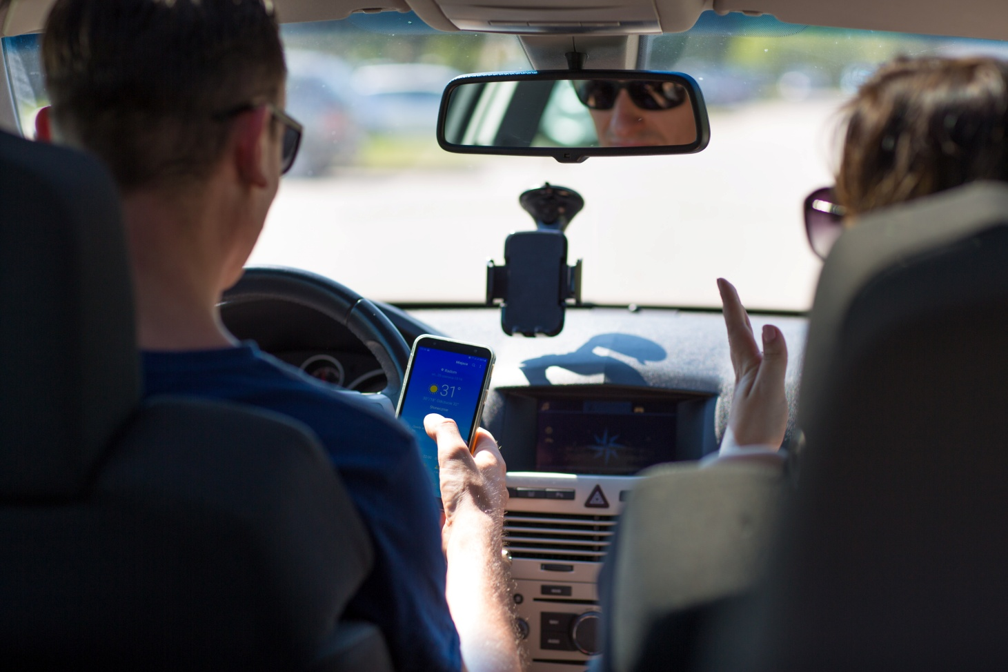
KAŻDY ZOBACZY SIEBIE
Super! Spotkanie z kolegami dziś wieczorem.
Przecież on nie patrzy na drogę!

Slide 8
BIERNOŚĆ ZABIJA
REAGUJ!

Slide 9
BIERNOŚĆ ZABIJA – REAGUJ!
Adresaci:
Pasażerowie pojazdów i kierujący pojazdami.
Cele kampanii:
Uświadomienie pasażerom oraz kierującym czym jest współodpowiedzialność za bezpieczeństwo na drodze.
Zwrócenie uwagi na problem jakim jest „ciche przyzwolenie” na łamanie przepisów, dawane kierującym przez pasażerów.
Uświadomienie pasażerom jak duże konsekwencje moralne spowodowane bierną postawą wobec kierującego, ciążą na osobach uczestniczących w wypadkach drogowych.
Aktywizowanie pasażerów do czynnego dbania o bezpieczeństwo swoje oraz innych uczestników ruchu drogowego, poprzez REAGOWANIE na niewłaściwe zachowanie kierującego.

Slide 10
BIERNOŚĆ ZABIJA – REAGUJ!
Sposób prowadzenia kampanii:
Konferencja prasowa inaugurująca rozpoczęcie kampanii.
Promocja kampanii w mediach społecznościowych oraz na stronach internetowych KWP, KMP, KPP
Promocja kampanii za pośrednictwem mediów (radio, prasa, TV).
Prezentacja spotu profilaktycznego promującego kampanię zrealizowanego przez Wydział Ruchu Drogowego Komendy Wojewódzkiej Policji zs. w Radomiu oraz partnera kampanii Radomską Grupę Mediową.
Ulotki skierowane do pasażerów pojazdów . (ulotki wręczane będą pasażerom podczas kontroli przez policjantów pełniących służbę na drodze oraz podczas akcji profilaktycznych organizowanych w terenie).

Slide 11
BIERNOŚĆ ZABIJA – REAGUJ!
Zasięg Kampanii:
obszar działania mazowieckiego garnizonu Policji
28 powiatów
ponad 2,3 mln mieszkańców
blisko 27 tys. km dróg

Slide 13
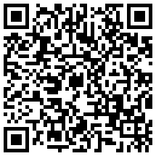
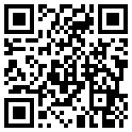
BIERNOŚĆ ZABIJA
REAGUJ!
SPOT DOSĘPNY NA:
Mazowiecka Drogówka - Bezpieczny Niechroniony
Bezpieczny Niechroniony

Slide 14
Bezpieczeństwo to nasza wspólna sprawa.
SPECJALNE
PODZIĘKOWANIA
dla RADOMSKIEJ GRUPY MEDIOWEJ
Za pomoc w realizacji kampanii profilaktycznej „BIERNOŚC ZABIJA- REAGUJ”
promującej bezpieczeństwo w ruchu drogowym.

Slide 15
BIERNOŚĆ ZABIJA
REAGUJ!
Partner kampanii:
Organizator kampanii:

